Slide 1


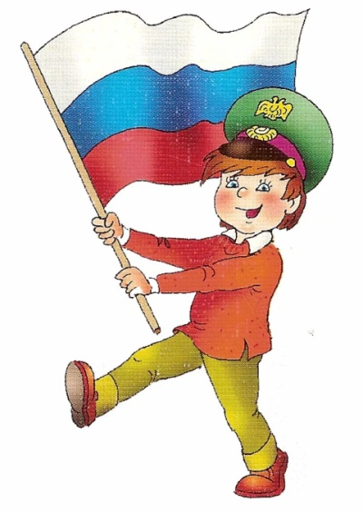
Особенности патриотического воспитания

Slide 2
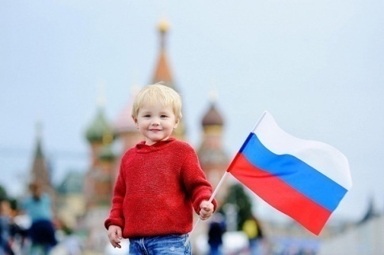
Чувство любви к Родине начинается с любви к самым близким людям – отцу, матери, бабушке, дедушке.
Родной дом, двор, и детский сад, где он получает радость от общения со сверстниками
Родная природа - все это Родина.

Slide 3

Приобщения детей к культурному наследию.
Нравственные ценности: добро, дружбу, взаимопомощь, трудолюбие.

Slide 4
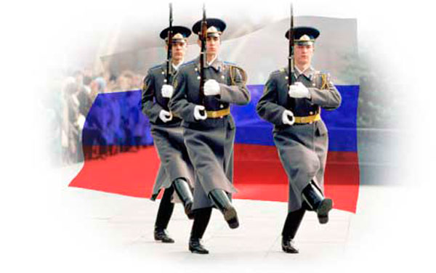
Огромное значение имеет пример взрослых, в особенности же близких людей.

Slide 5
Задачи патриотического воспитания:
— воспитание у ребенка любви и привязанности к своей семье, дому, детскому саду, улице, городу;
— формирование бережного отношения к природе и всему живому;
— воспитание уважения к труду;
— развитие интереса к русским традициям и промыслам;
— формирование элементарных знаний о правах человека;
— расширение представлений о городах России;
— знакомство детей с символами государства (герб, флаг, гимн);
— развитие чувства ответственности и гордости за достижения страны;
— формирование чувства уважения к другим народам, их традициям.

Slide 6
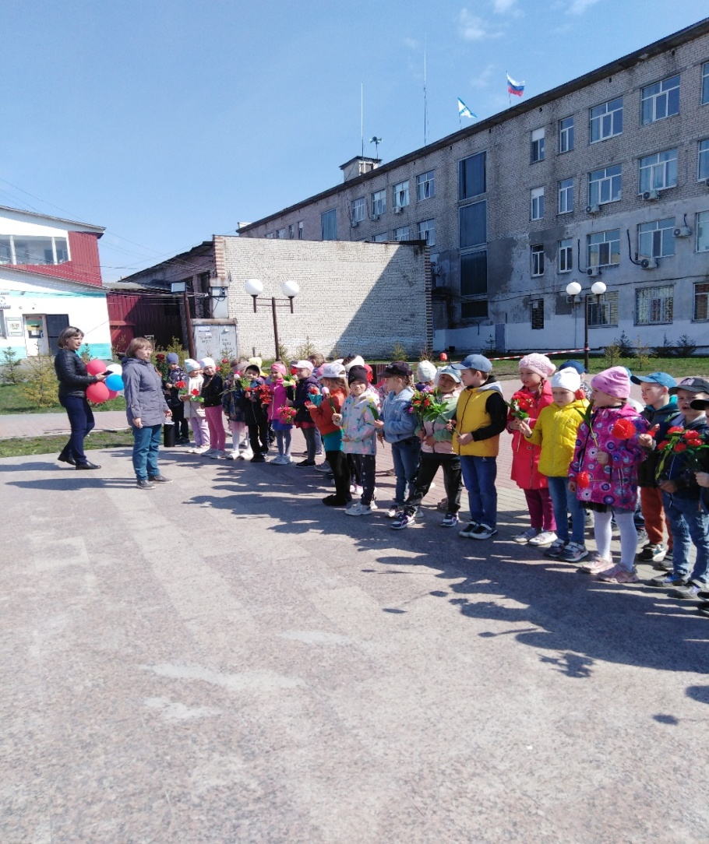
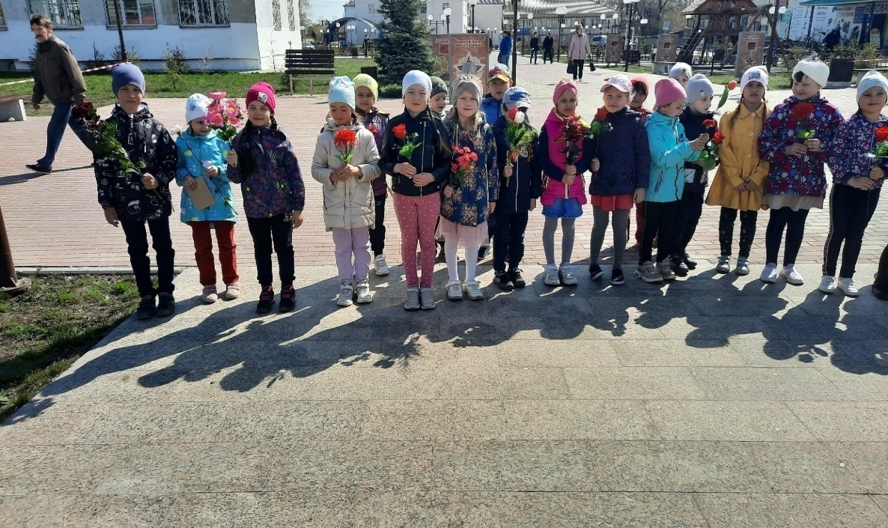
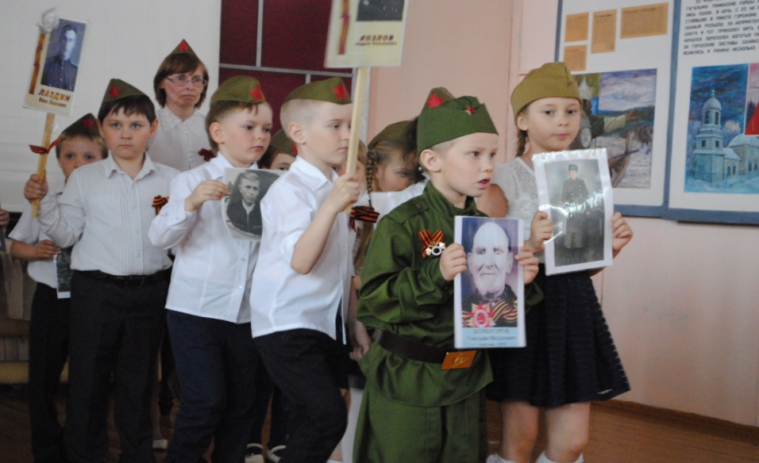
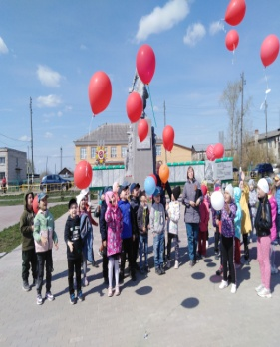
Начинать воспитывать у детей патриотизм нужно с дошкольного возраста.

Slide 7
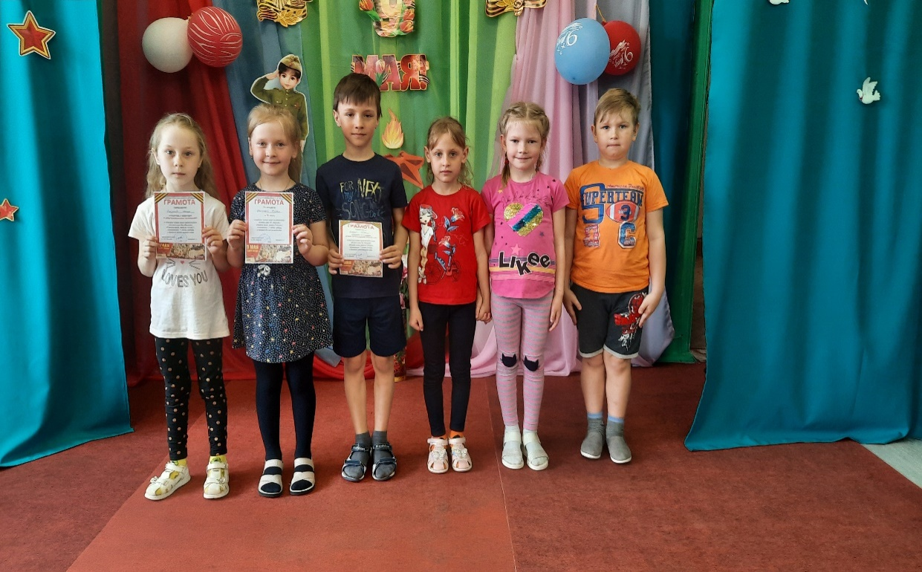
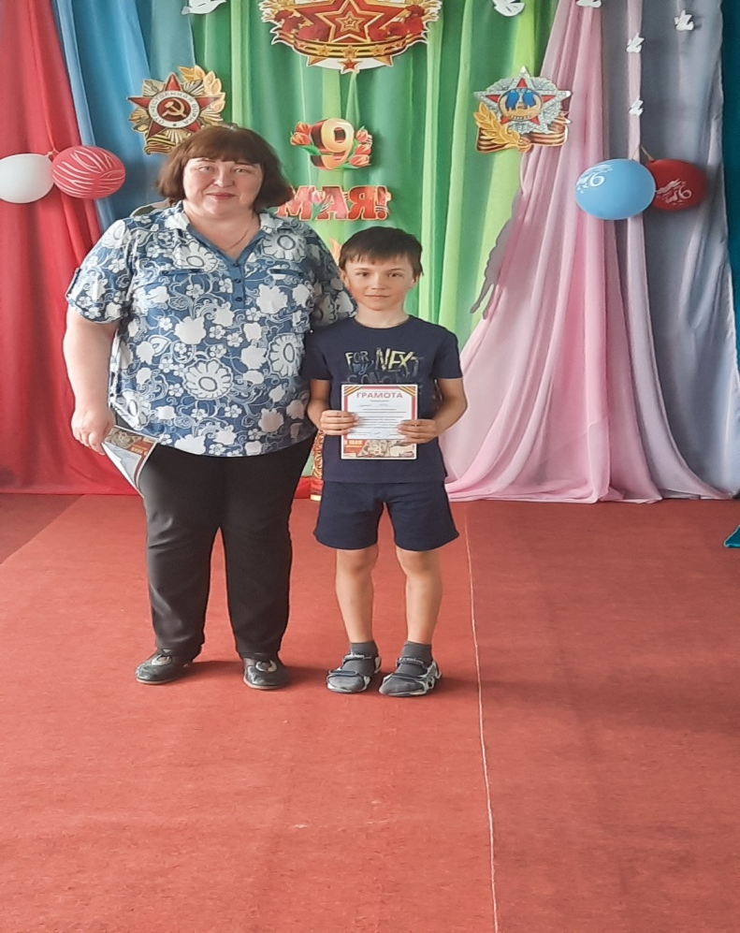
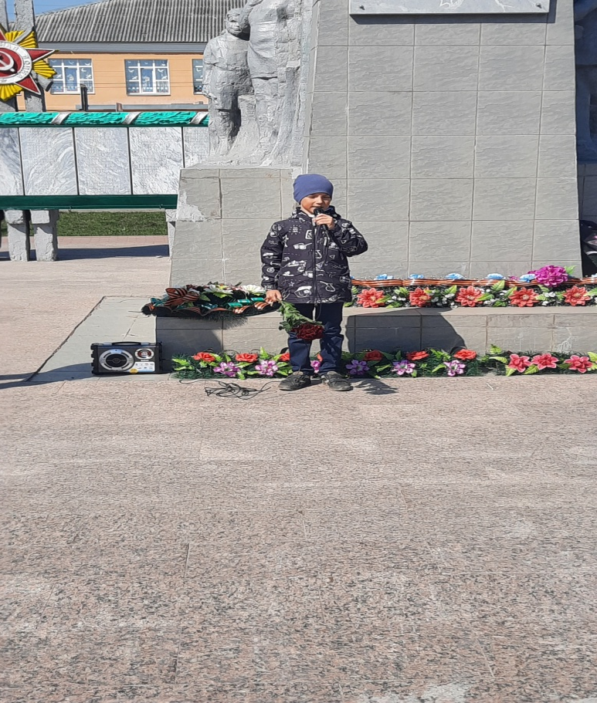
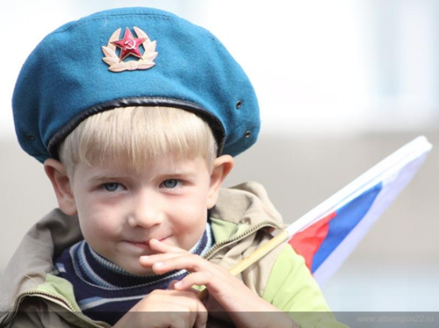
Конкурс чтецов

Slide 8
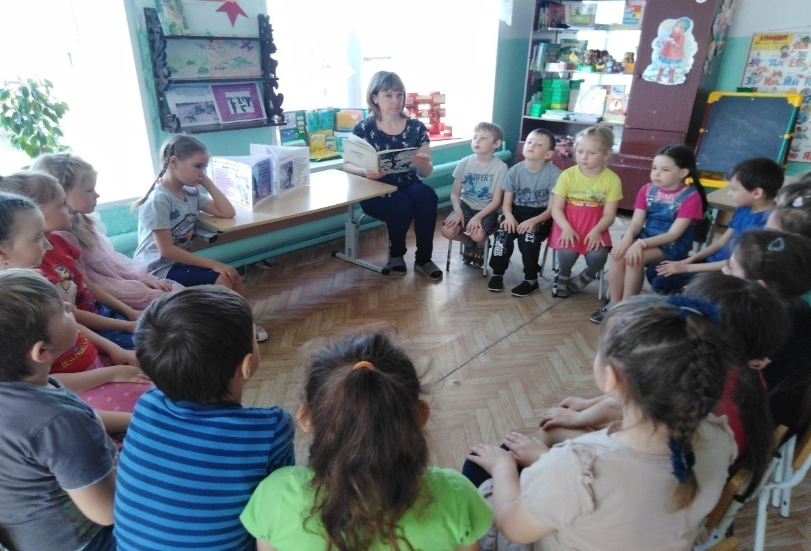
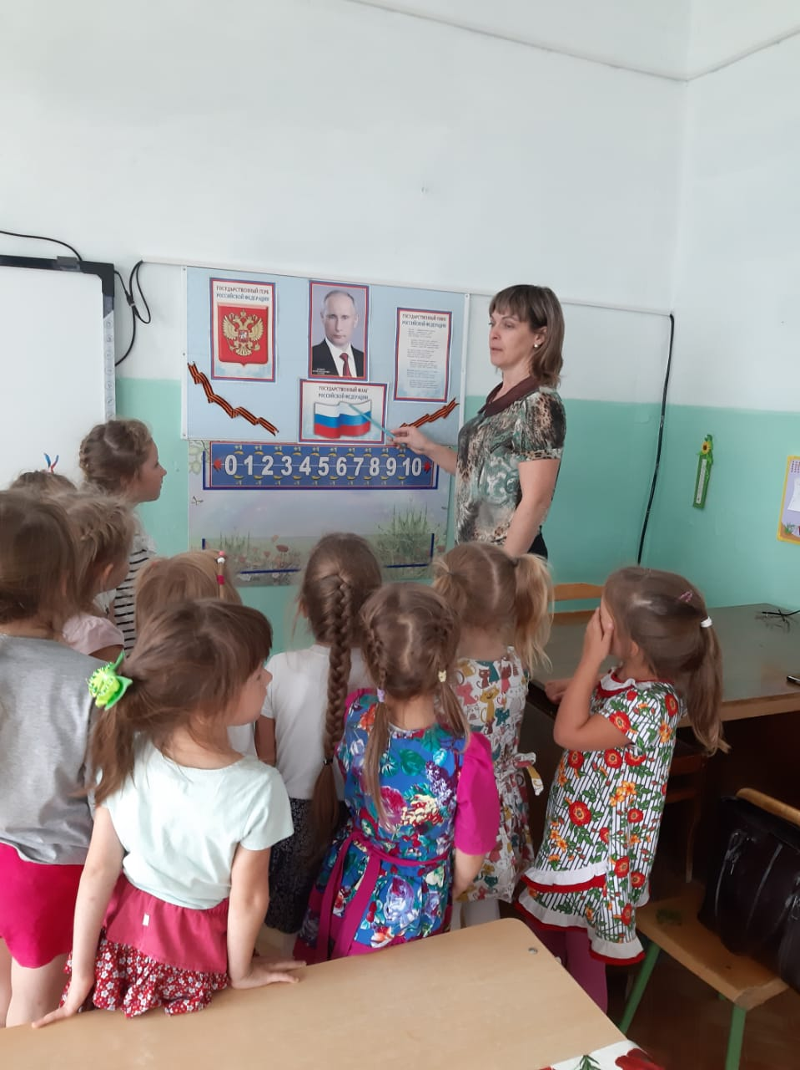

Работа в книжном уголке
Работа в патриотическом уголке

Slide 9
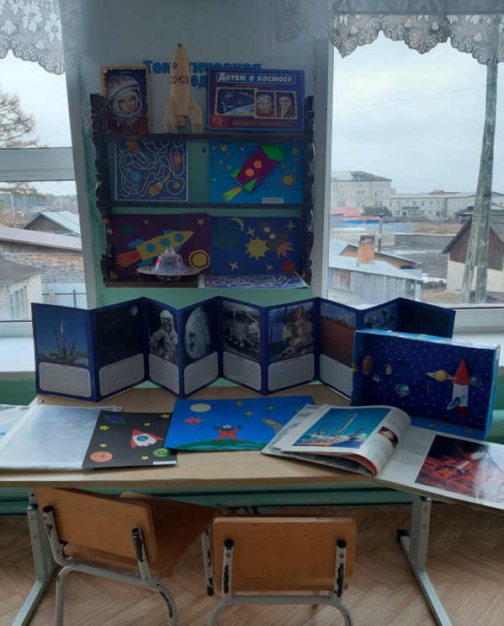
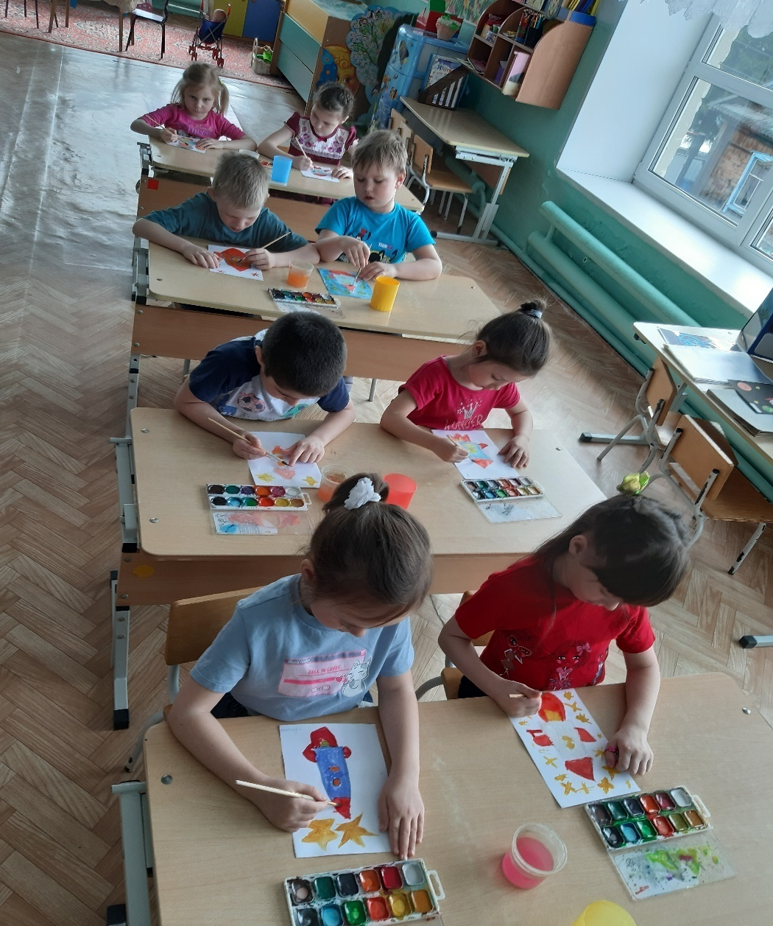
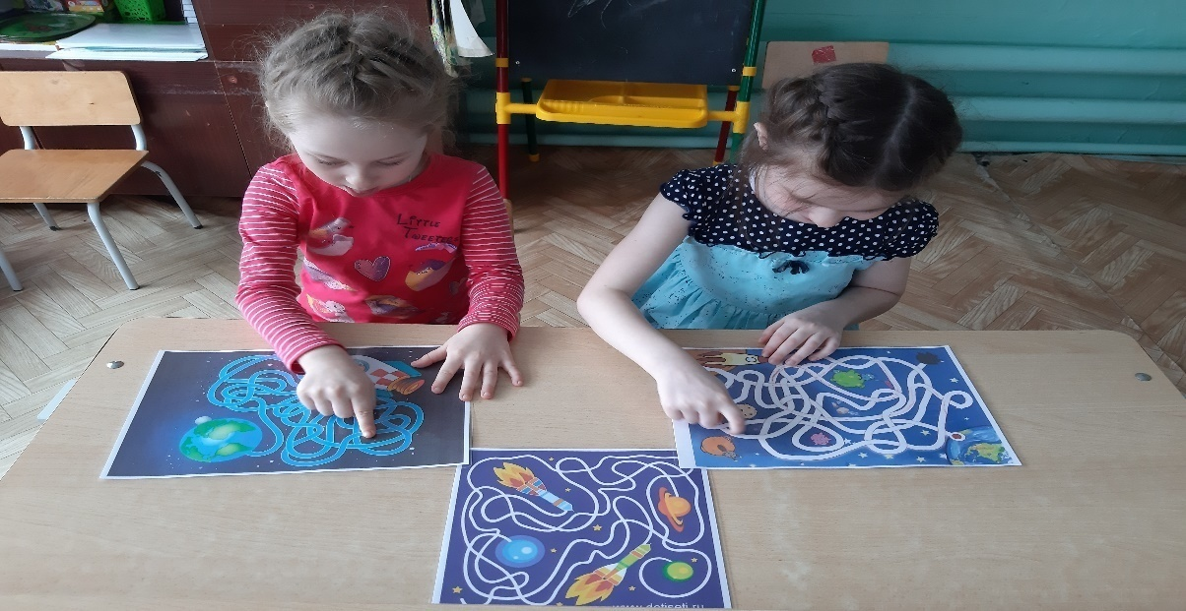
Тематическая неделя «Космос-это интересно»

Slide 10
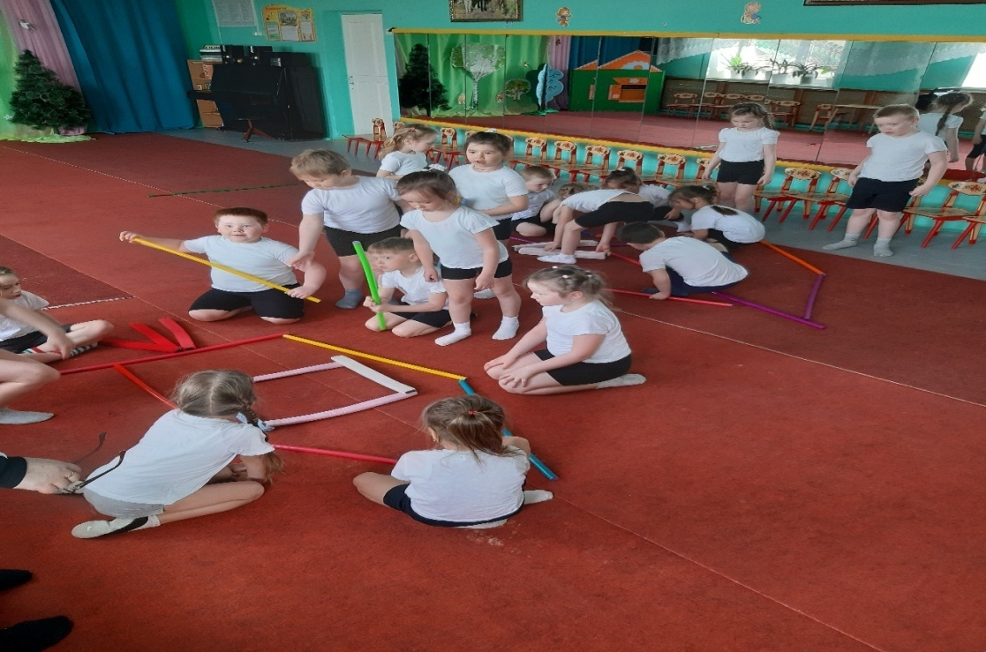
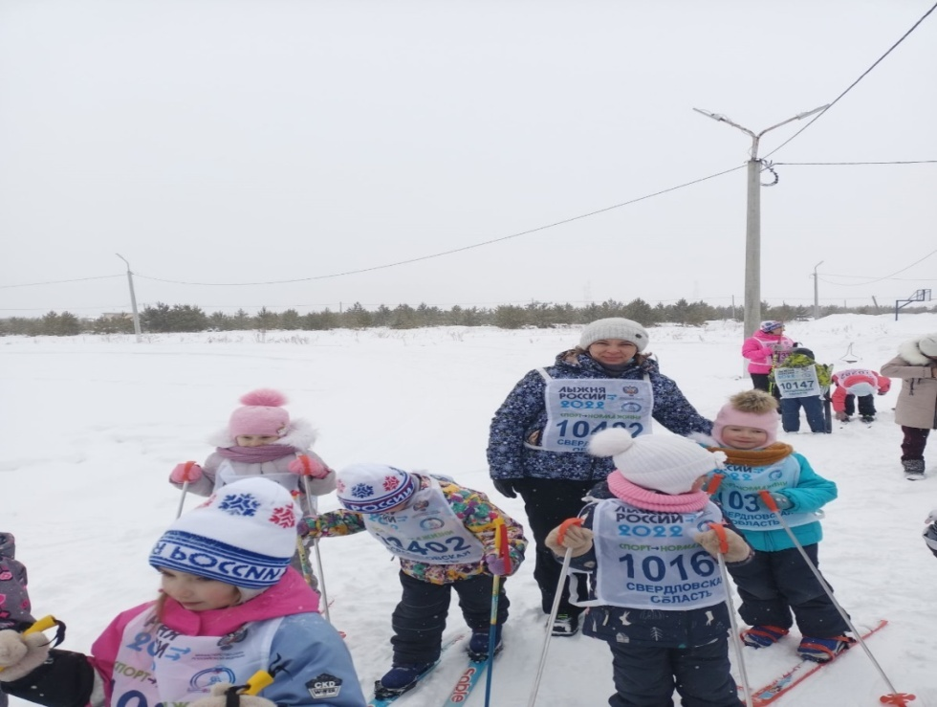
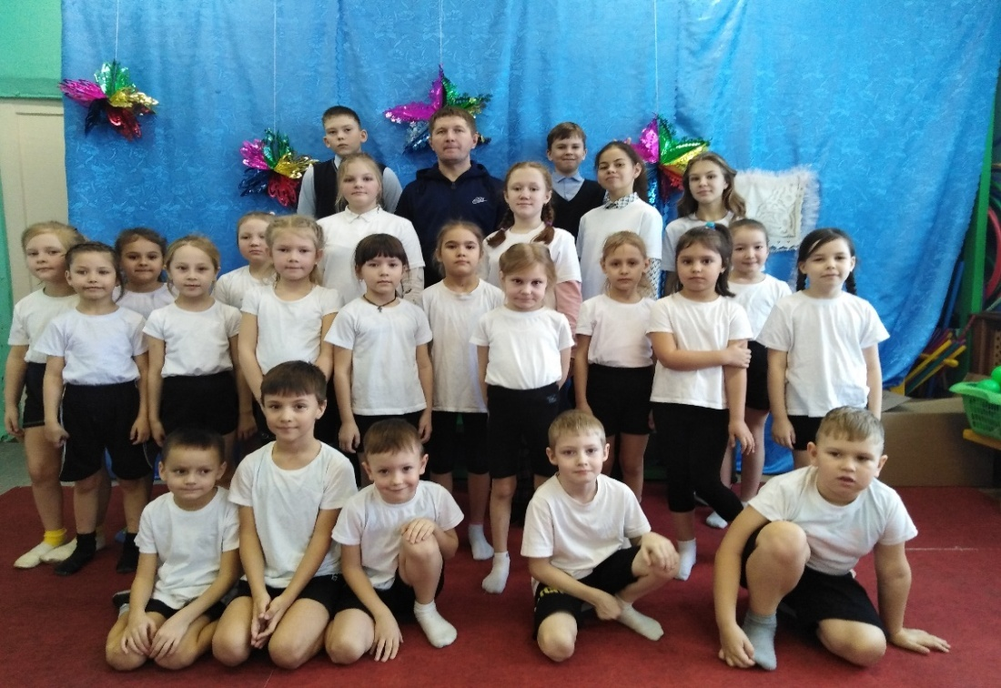
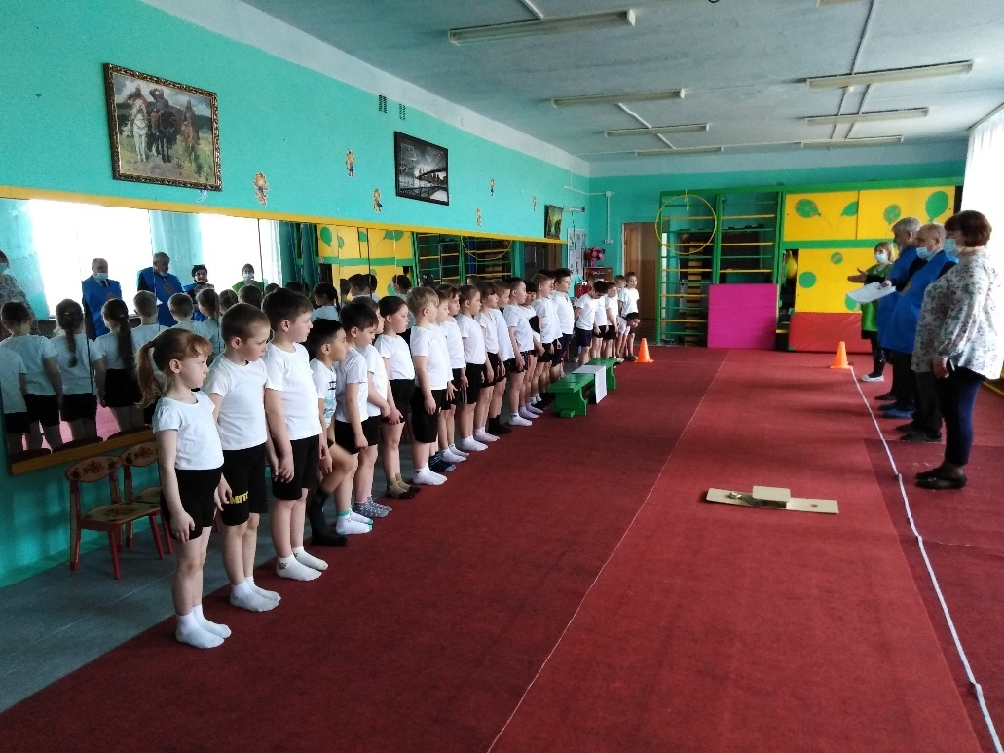
Спортивные развлечения

Slide 11
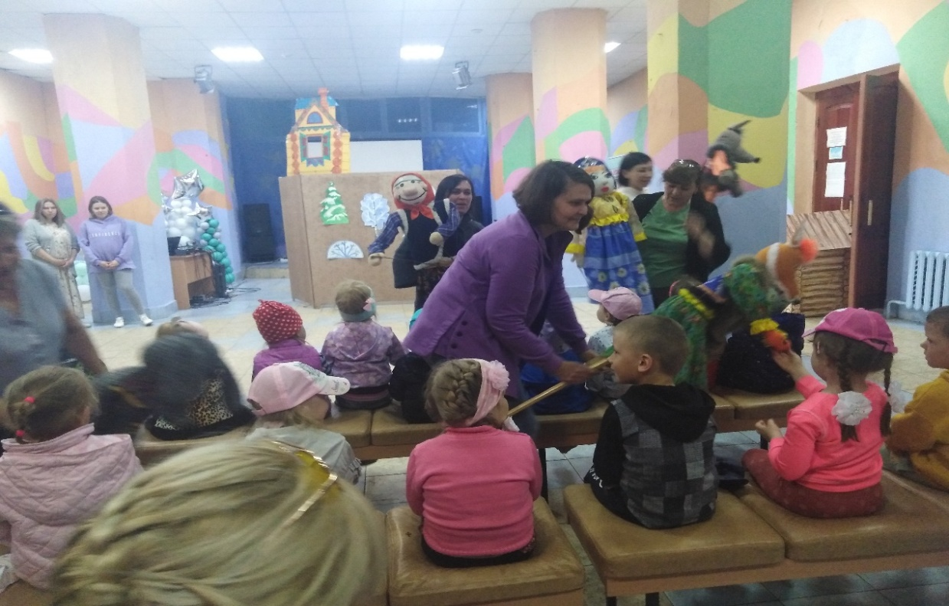
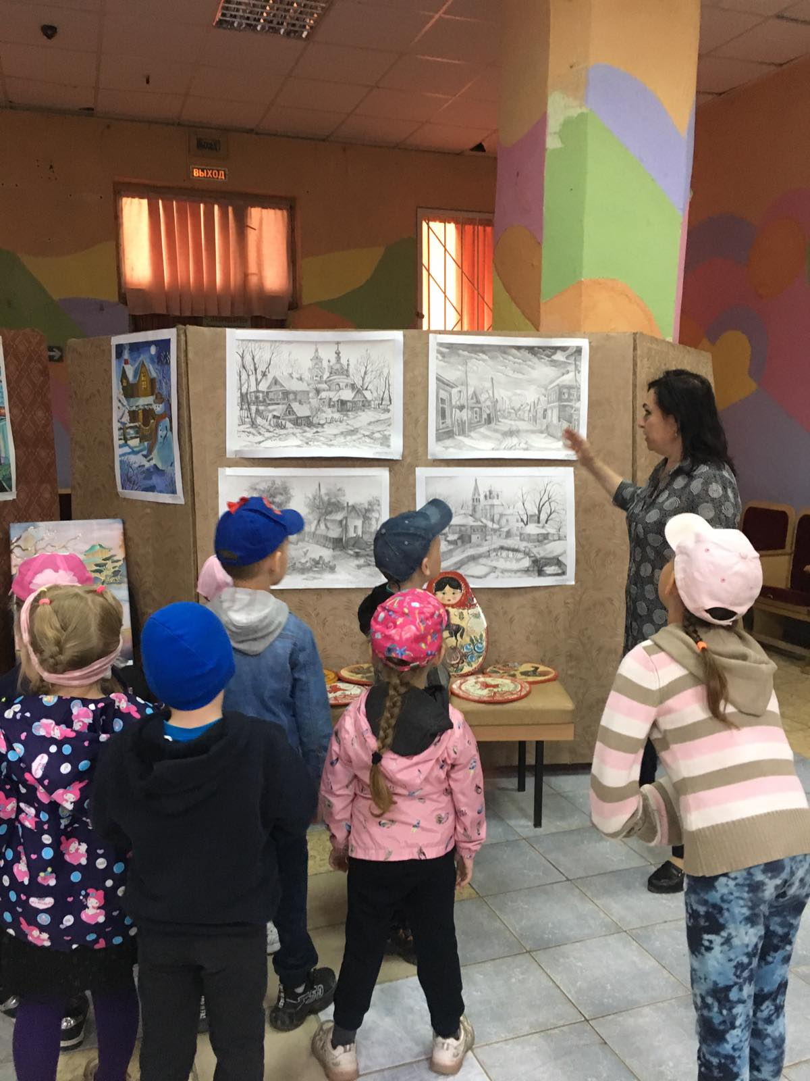
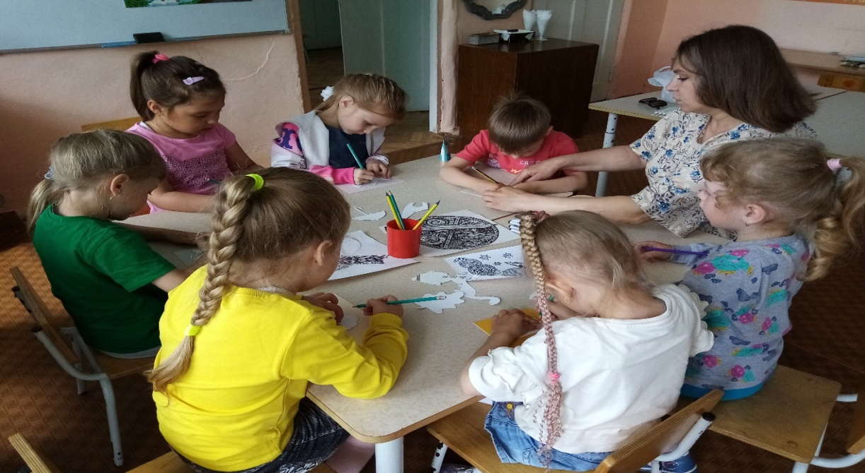
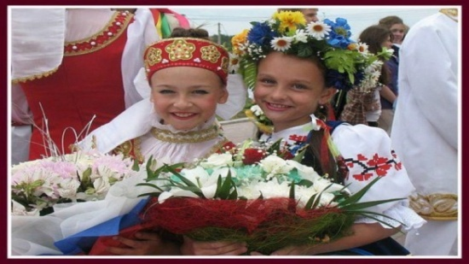
Приобщения детей к культурному наследию.

Slide 12
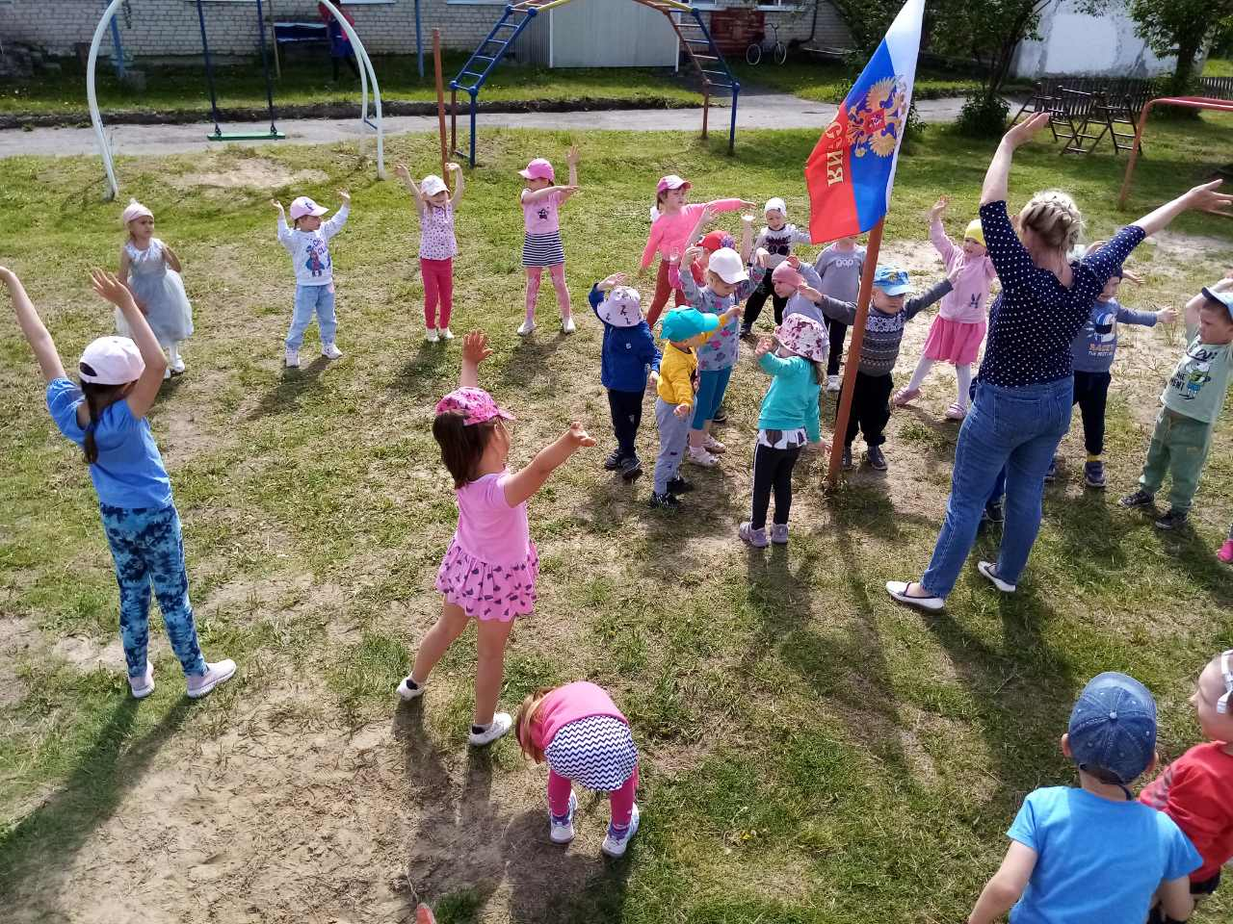
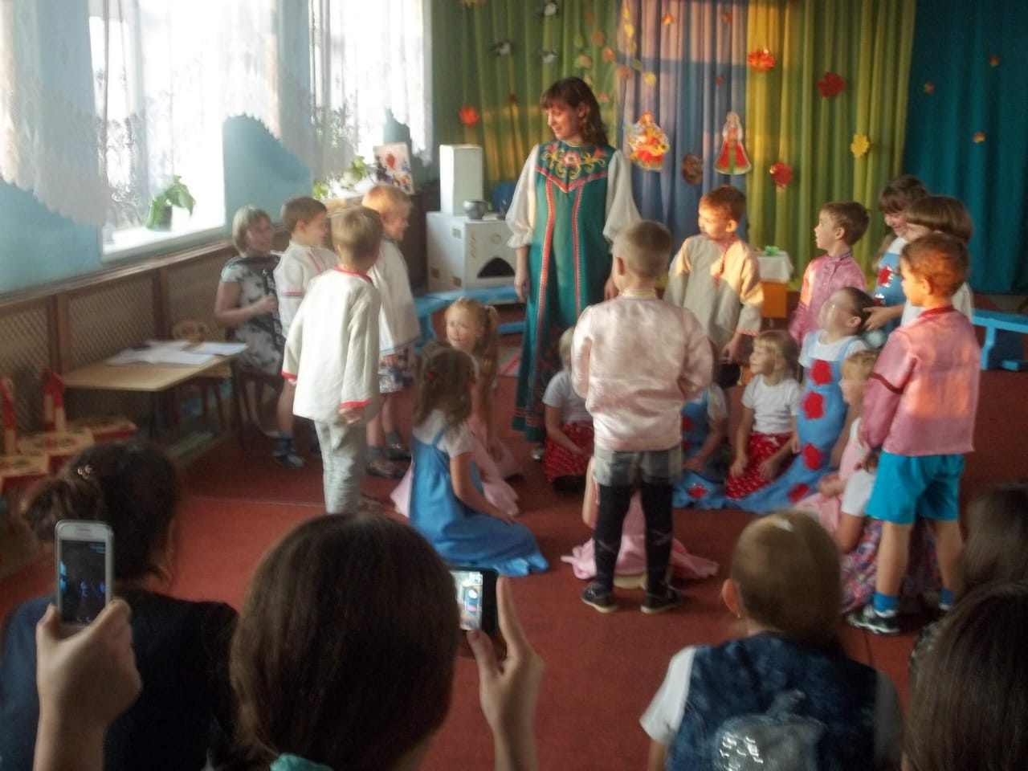
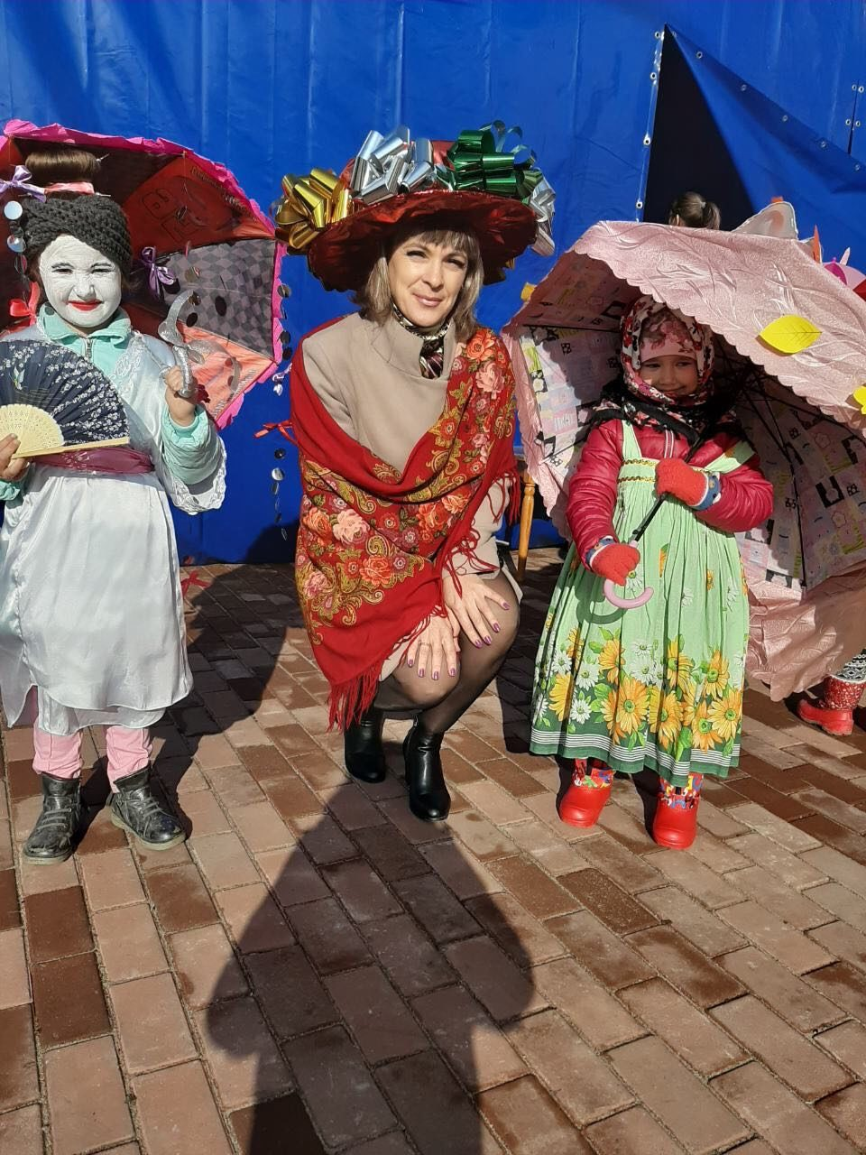
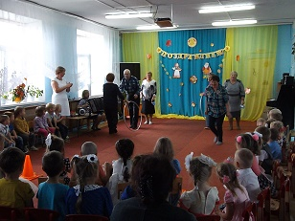
Развлечения, досуги, праздники, концерты

Slide 13
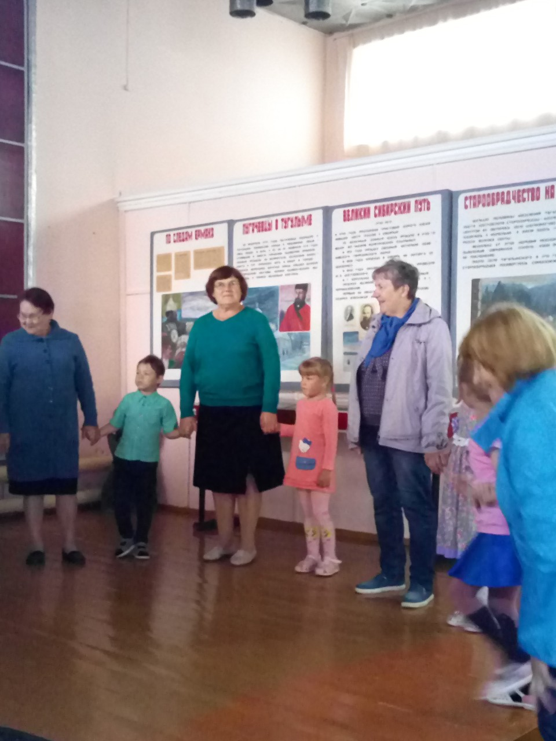
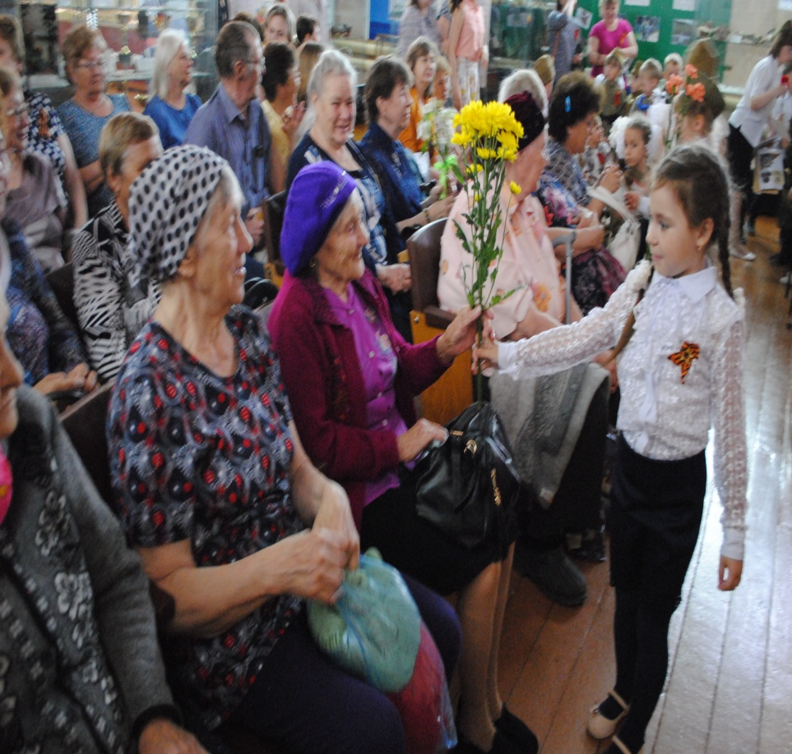

Праздник день пожилых людей

Slide 14
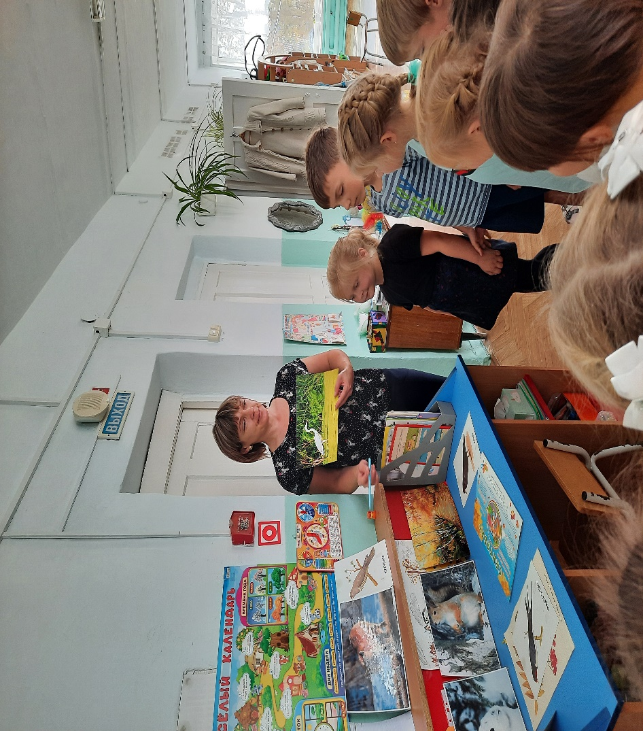
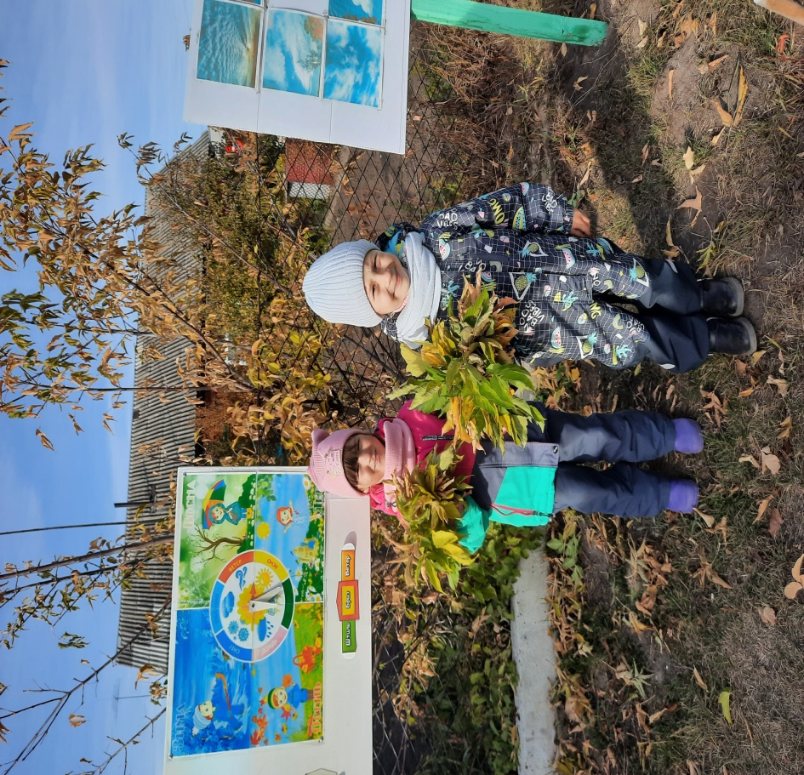
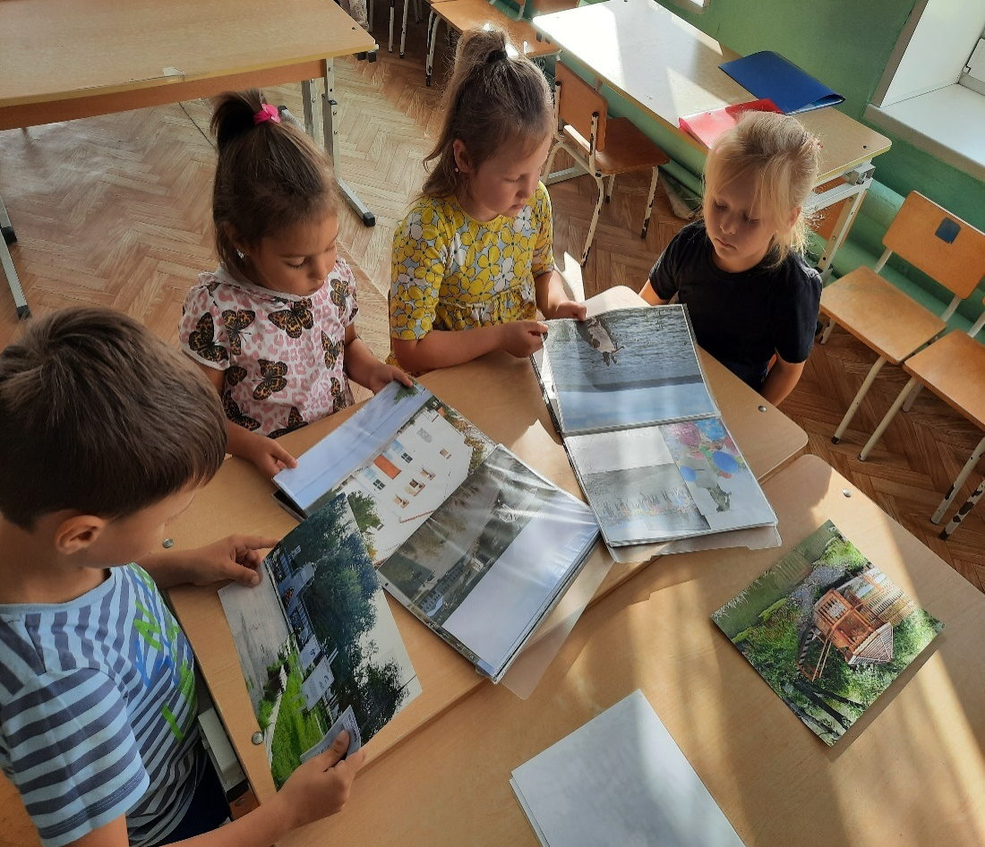
Будем мы природе другом!

Slide 15
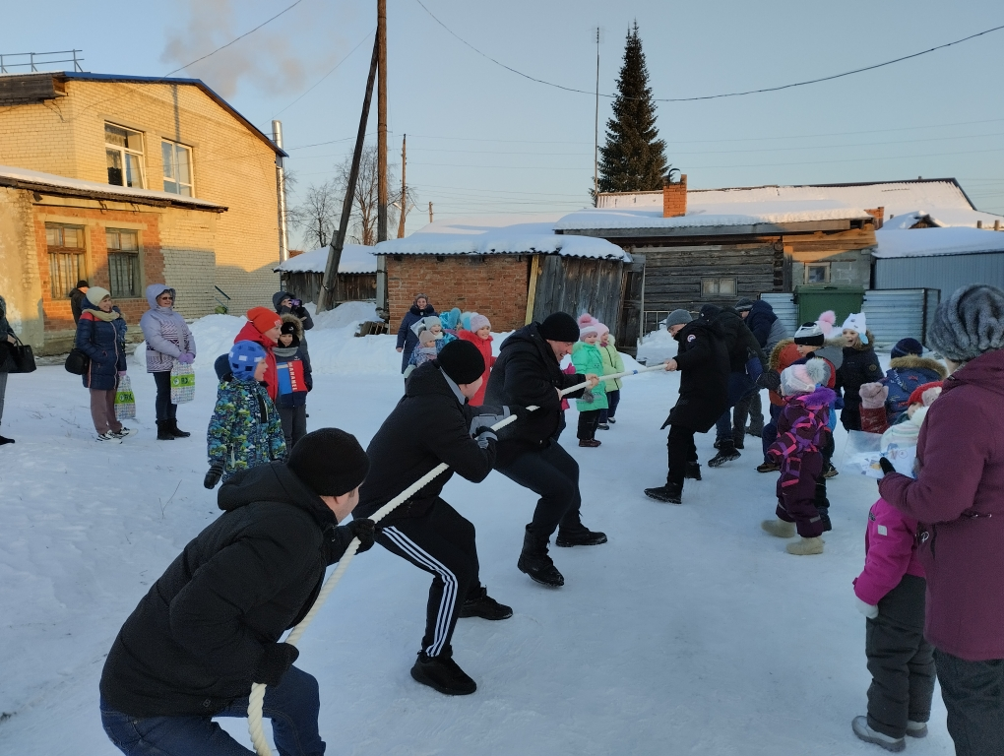
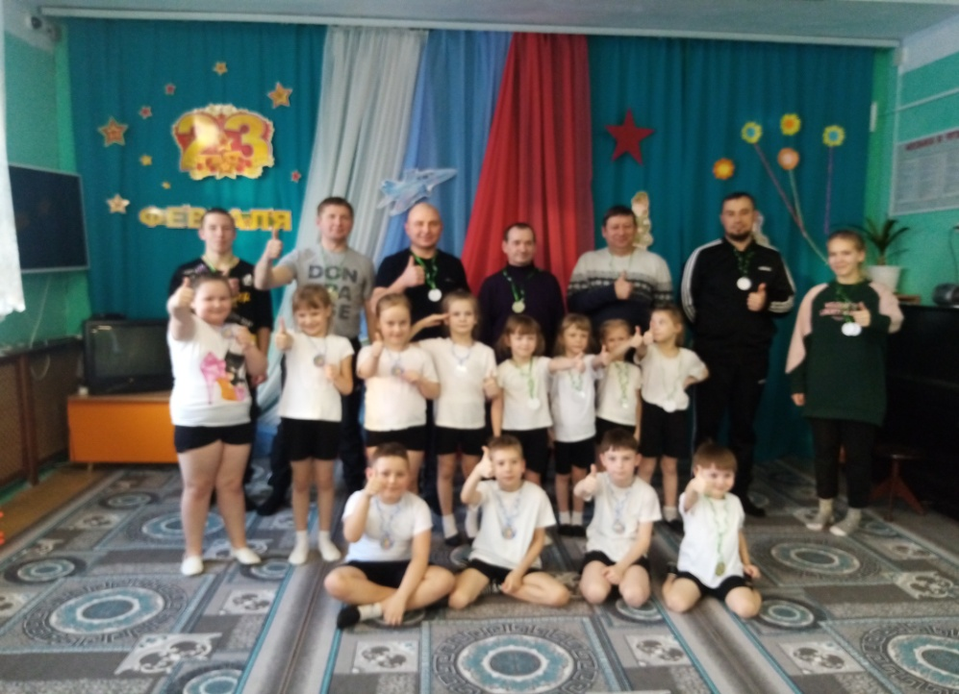
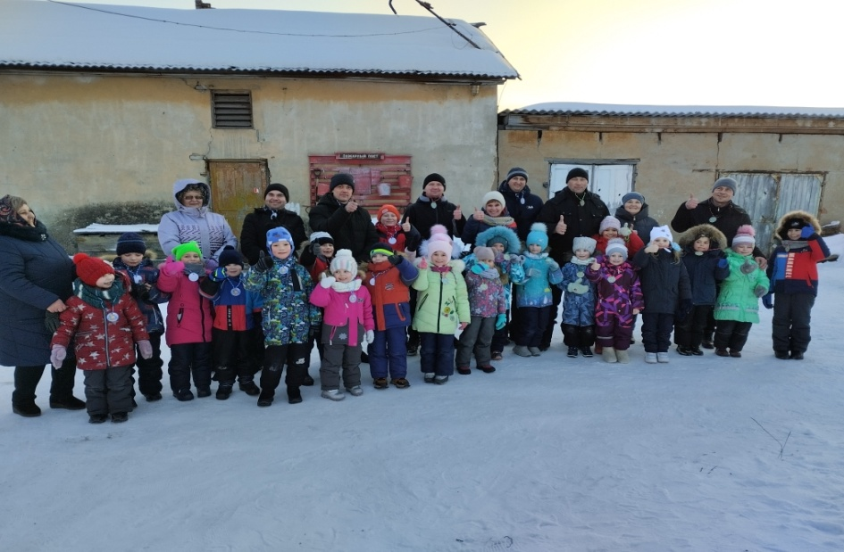
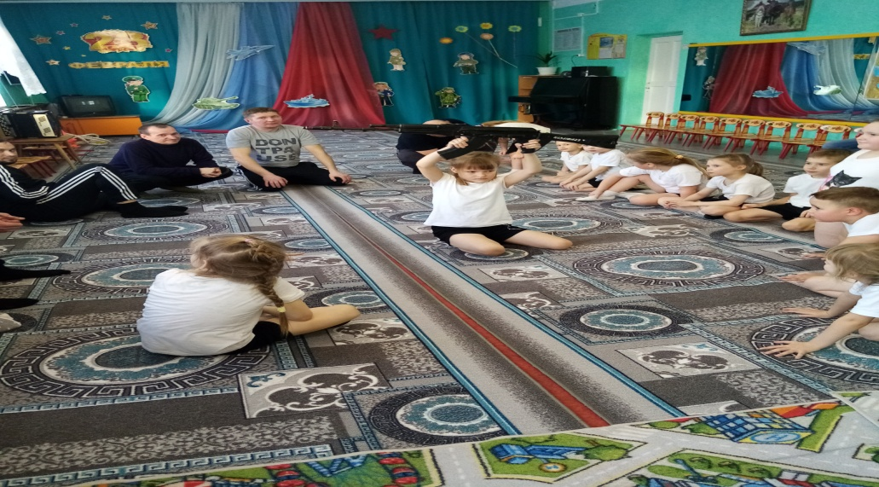
День защитника отечества!

Slide 16
Патриотическое чувство не возникает само по себе. Это результат длительного целенаправленного воспитательного воздействия на человека, начиная с самого раннего возраста.

Slide 17

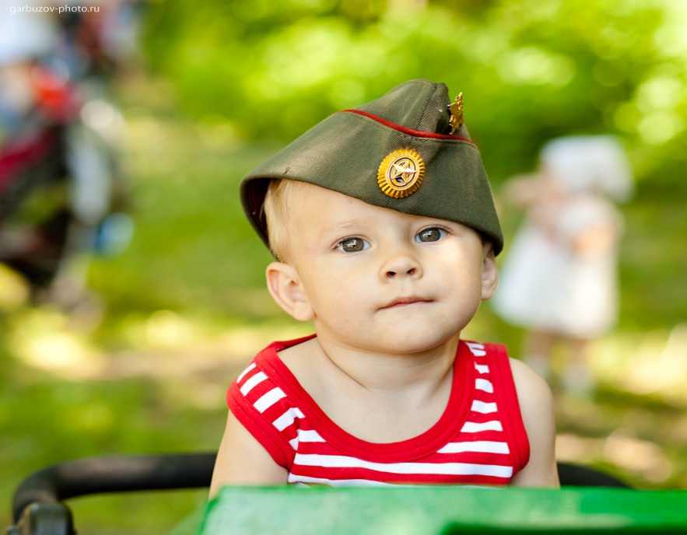
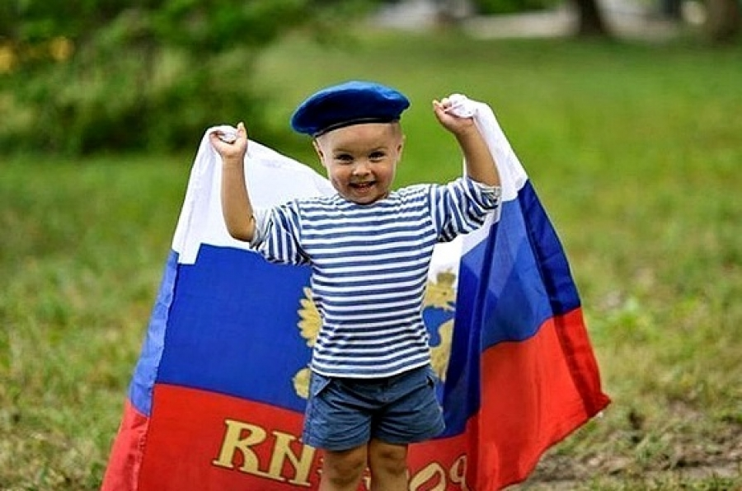
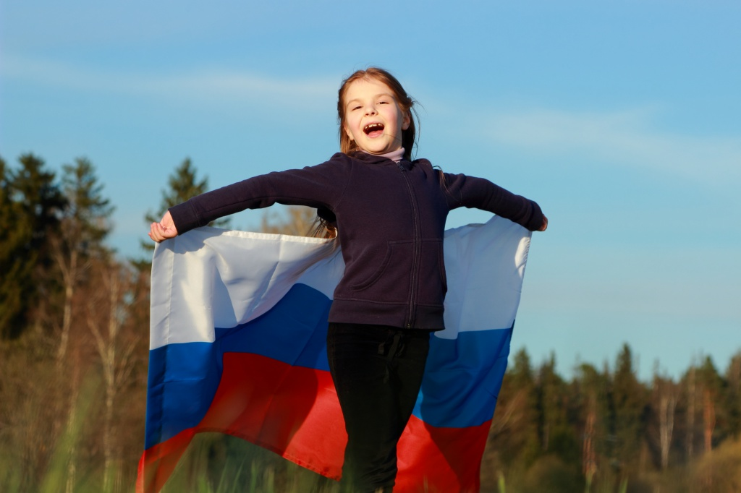
Спасибо за внимание!

